Slide 1


Nachhaltige Stadtentwicklung und klimagerechtes Bauen in Dresden
Ringvorlesung Bausoziologie HSG IG BAU
Technische Universität Dresden
8. November 2022
© DDPIX
Notes:
Auftrag
Vortrag 40 Minuten
Darstellung Neue Leipzig Charta für die Stadtentwicklung (mit den drei Schwerpunkten gerecht, grün und produktiv)
entsprechend sollte dann der weitere Vortrag inhaltlich gegliedert werden: beginnend mit dem neuen INSEK
kooperative Stadtteilentwicklung Alter Leipziger Bahnhof
Flächenerwerbs- und Entwicklungsstrategie
Dresdner Mobilitätsplan 2035+ (mit den 14 Zielen)
energetischer Standard für kommunale Gebäude
geplante PV-Offensive
Begrünungssatzung
Gestaltungsleitlinie für Architektur und Stadtraum
Städtebauförderung/Programm Zukunft Innenstadt und Zentren (produktive Stadt)
Wichtig ist, jeweils den Umsetzungsstand, aber auch die (politischen) Konflikte darzustellen
Optimal wäre es, wenn wir an einigen Stellen Ansatzpunkte finden, wo der Bürger gefordert ist/sein wird (z.B. Bürgerbeteiligung/Begrünungssatzung etc.)

Slide 2
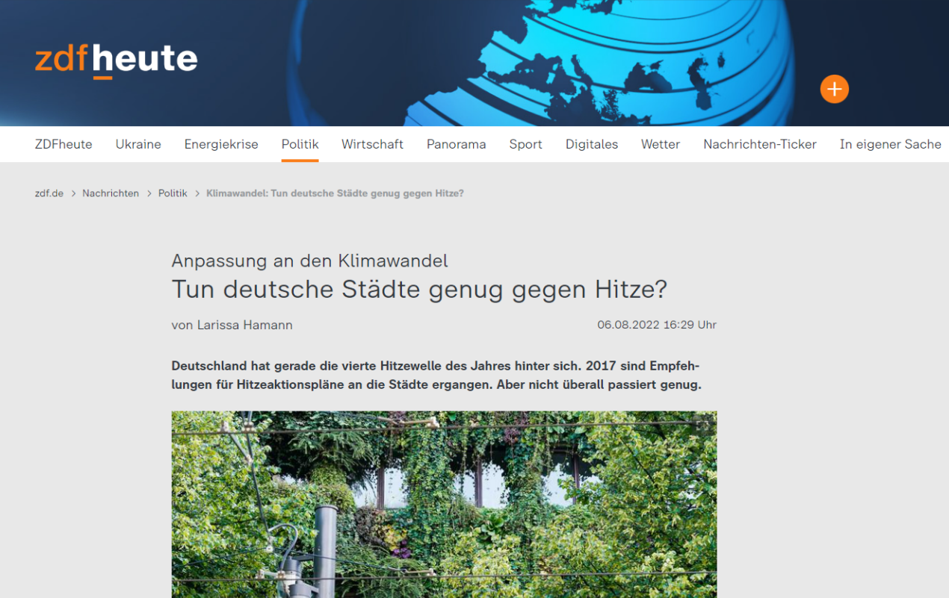
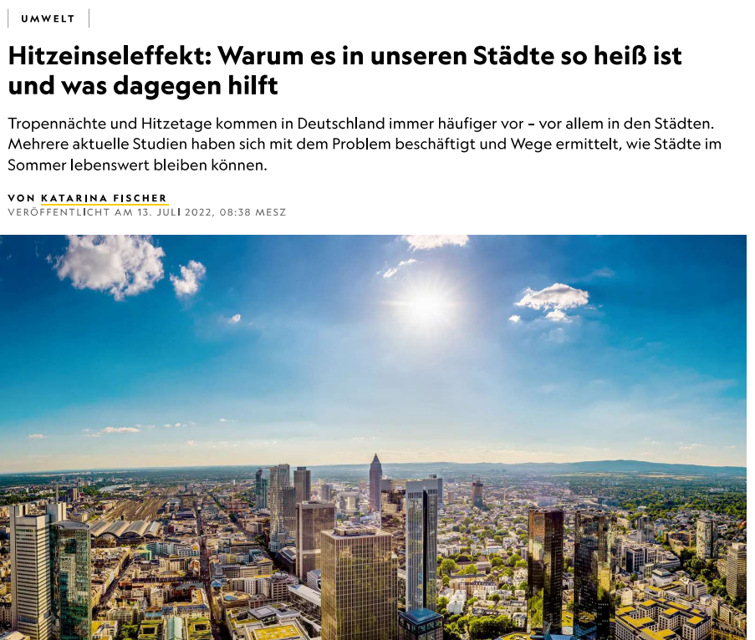
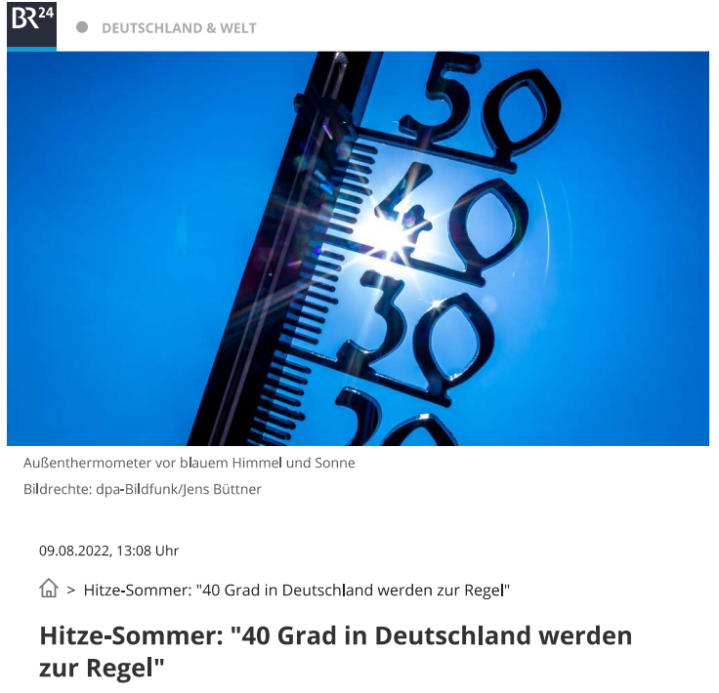
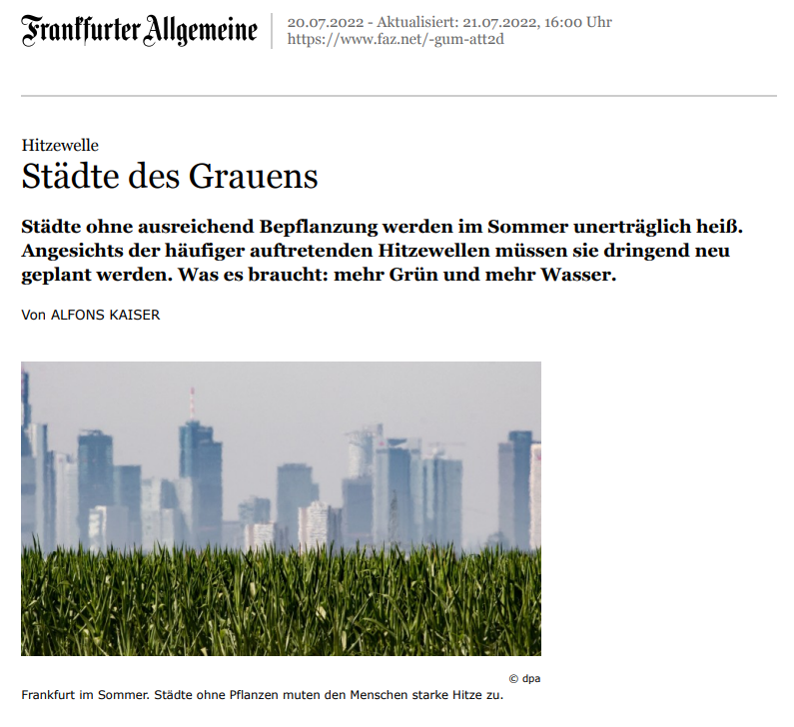
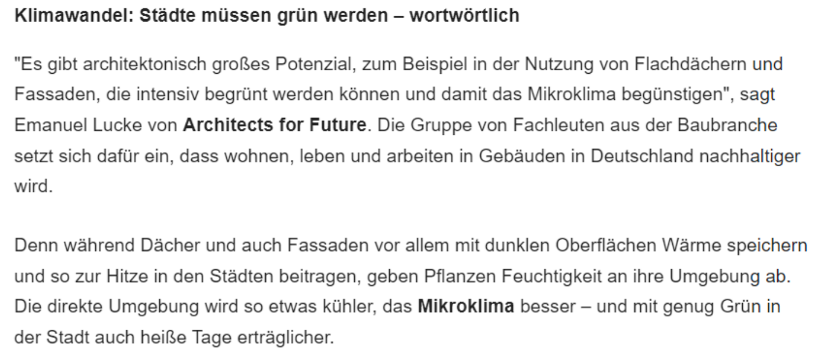

Slide 3
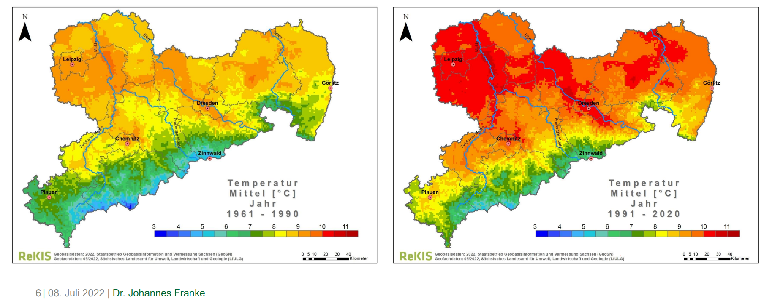
Klimaveränderung - Temperatur
Erhöhung der Jahresmitteltemperatur in Sachsen von 8,1 °C (1961-1990) auf 9,1 °C (1991-2020) um + 1 K.
Erhöhte Wärmebelastung im Sommerhalbjahr: um + 34 % vermehrtes Auftreten von Sommertagen 1991-2019 gegenüber 1961-1990. Abnahme der mittlere Anzahl von Frosttagen um – 7 %.

Slide 4
Klimaanpassung - warum?
Temperaturveränderung im Zeitraum 1991-2020 gegenüber 1961-1990
Frühling | +1,1 Grad
Sommer | +1,3 Grad
Herbst | +0,3 Grad
Winter | +1,0 Grad
Jahr | +0,9 Grad
1991-2020: 9,8 °C
1961-1990:
8,9 °C
Niederschlagsveränderung im Zeitraum 1991-2020 gegenüber 1961-1990
Frühling | -10 %
Sommer | +5 %
Herbst | -1 %
Winter | -18 %
Jahr | -5 %
Notes:
Klimawandel ist auch in Dresden angekommen und spürbar
neue Tier- und Pflanzenarten in unserer Region
zwischen 1990 und 2020 Temperaturerhörung um knapp 1°C

Slide 5
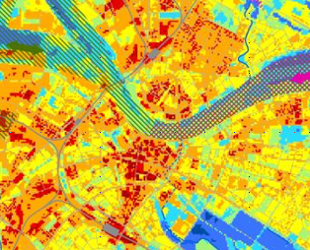
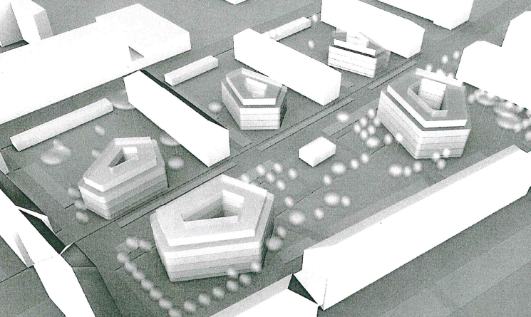
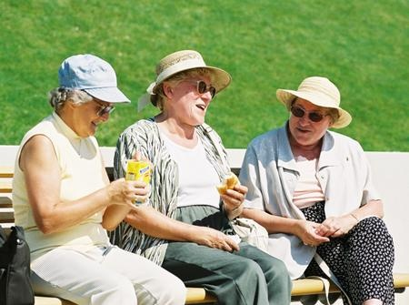

Klimaanpassung - warum?
städtische Überwärmung
Zander Architekten
Städtewachstum
Demographischer Wandel
Notes:
Notwendigkeit von Klimaanpassungsmaßnahmen:
innerstädtische Überwärmung: von der Bevölkerung schon lange als Problem wahrgenommen (Klimaumfrage 2017)
Städtewachstum: intensiviert innerstädtische Überwärmung (Konflikt Innen- vor Außenentwicklung)
Demographischer Wandel: Anstieg der Anzahl der vulnerablen Bevölkerung (ältere Menschen, hohe Geburtenzahlen – Kleinkinder/Kinder)
Klimaveränderungen wirken sich aus auf Lokalklima, Wasserhaushalt, Flora & Fauna.

Slide 6
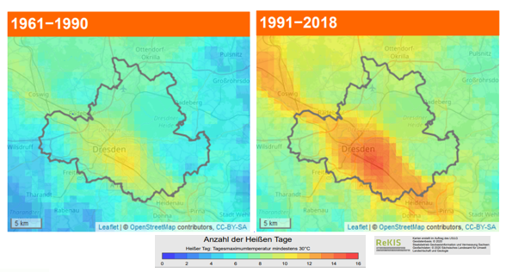
Hitzebelastung – ein Zukunftsthema!
Umweltbundesamt 2020:
„Modellrechnungen prognostizieren für Deutschland,
dass zukünftig mit einem Anstieg hitzebedingter Mortalität von 1 bis 6 Prozent pro einem Grad Celsius Temperaturanstieg zu rechnen ist. Dies entspräche über 5.000 zusätzlichen Sterbefällen pro Jahr durch Hitze bereits bis Mitte dieses Jahrhunderts.“

Slide 7
Klimaschutz - Klimaanpassung
Auswirkungen abmildern
Klimaschutz
mit Auswirkungen umgehen
Maßnahmen zur Minderung der globalen Erwärmung (Reduktion der Treibhausgase)
Klimaanpassung
Maßnahmen zur Anpassung an die bereits eingetretenen und zukünftigen Folgen des Klimawandels
„Das Unbeherrschbare vermeiden und das Unvermeidbare beherrschen!“ (Hans Joachim Schellnhuber).
Notes:
„Das Unbeherrschbare vermeiden und das Unvermeidbare beherrschen!“ (Hans Joachim Schellnhuber). Dies bedeutet ein aktives und gleichzeitiges Betreiben von Klimaschutz und Anpassung an die Folgen unter dem Motto Global Denken und Lokal Handeln.

Slide 8
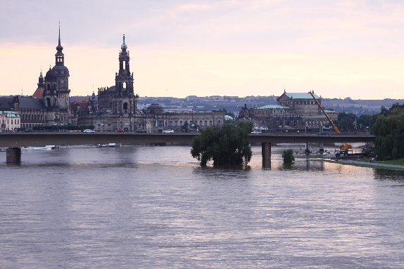
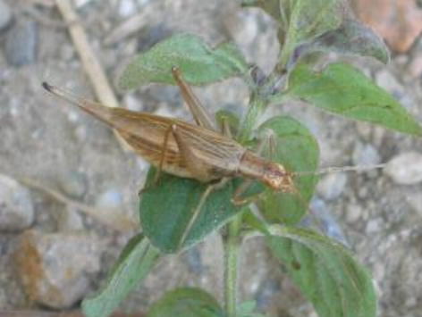

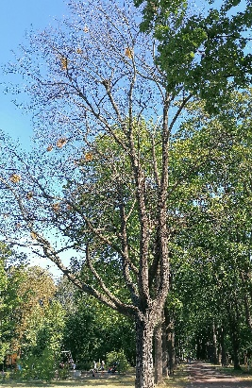
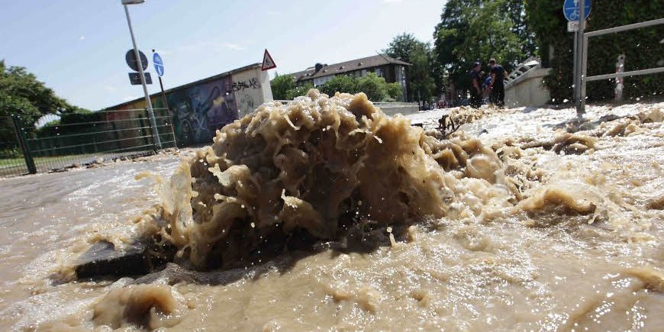
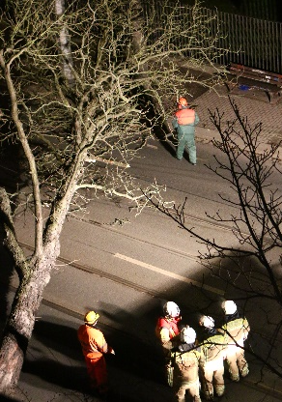
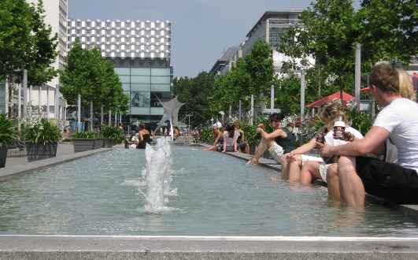
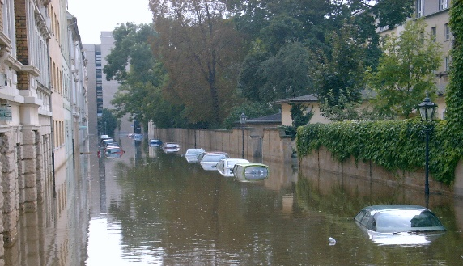
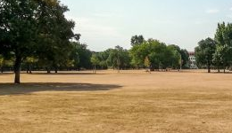
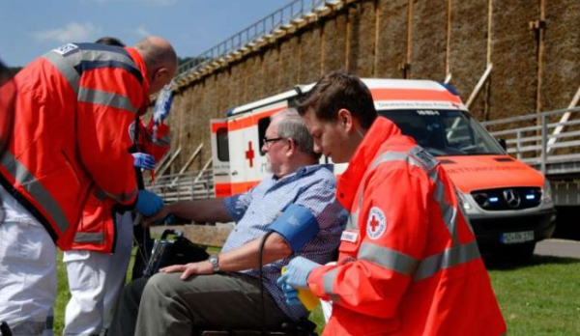
Notwendigkeit zur Klimaanpassung - Beobachtete Folgen der Klimaveränderung
Wärmebelastung
Überflutungsgefahr
Biodiversität/Vitalität des Stadtgrün
Notes:
phänologische Veränderungen
Zunahme extremer Wetterereignisse
Zunahme stationäre Wetterlagen
Admiral, Taubenschwänzchen) werden bodenständig

Slide 9
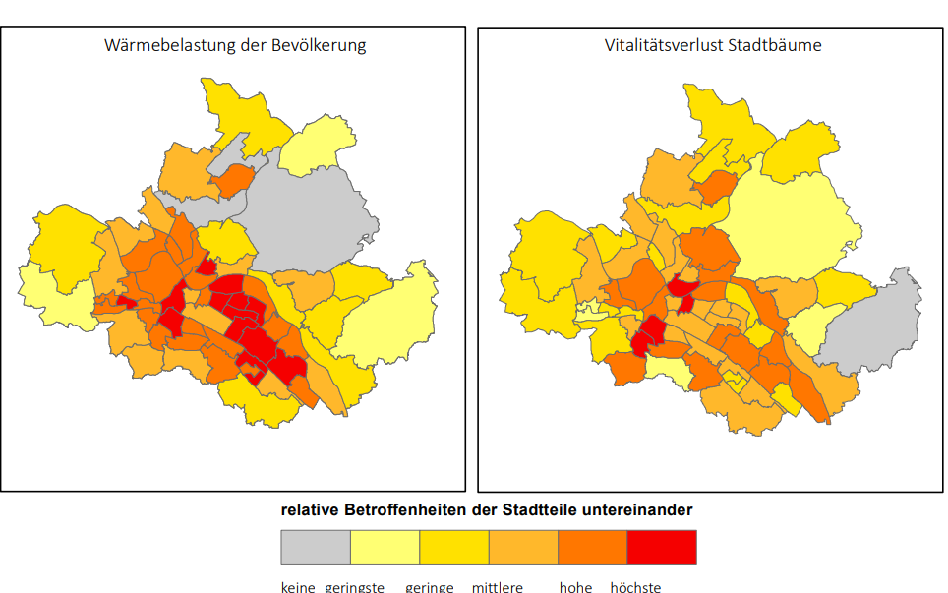
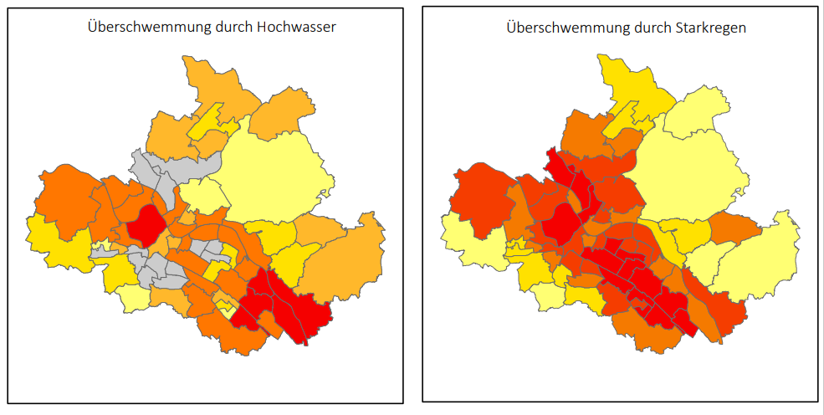
Betroffenheiten der Dresdner Stadtteile durch den Klimawandel
- Auszug Entwurf Klimaanpassungskonzept

Slide 10
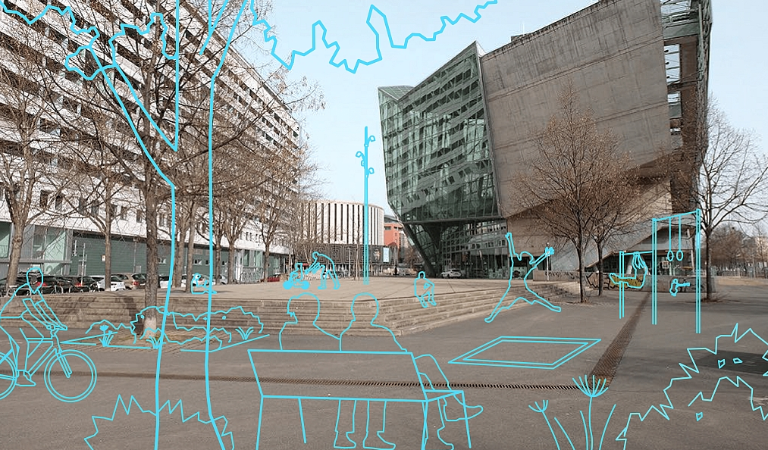
Klimaresilienz – Umsetzung (Beispiele)
Herausforderungen
Umfeld Kristallpalast
© A. Sieber

Slide 11
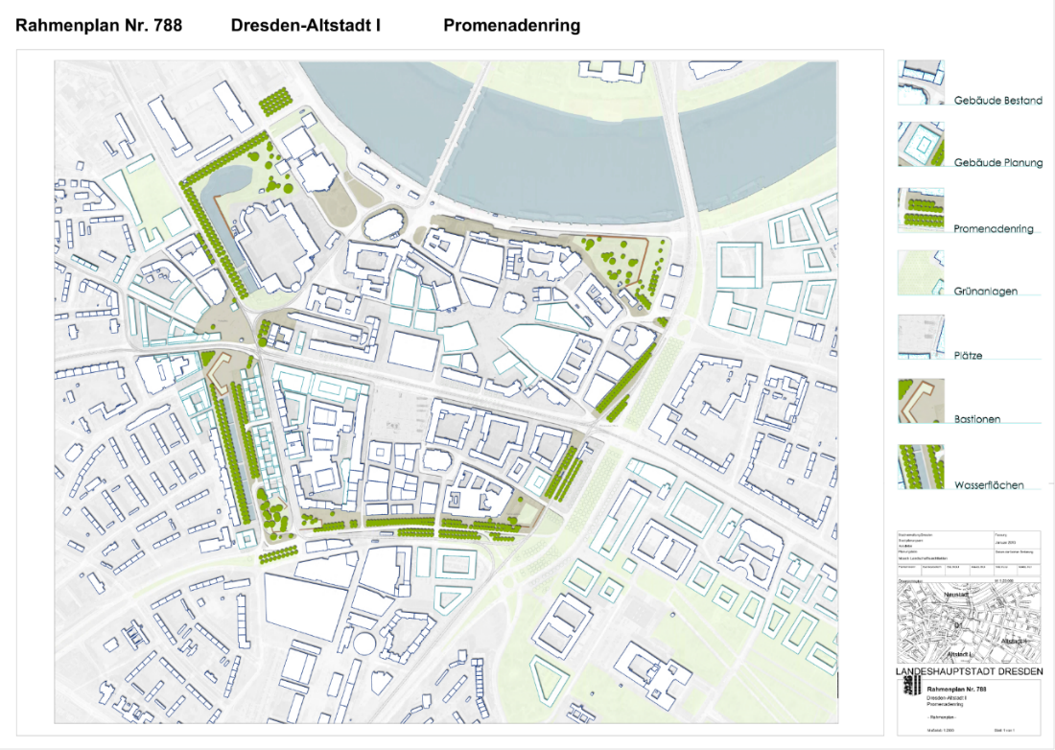
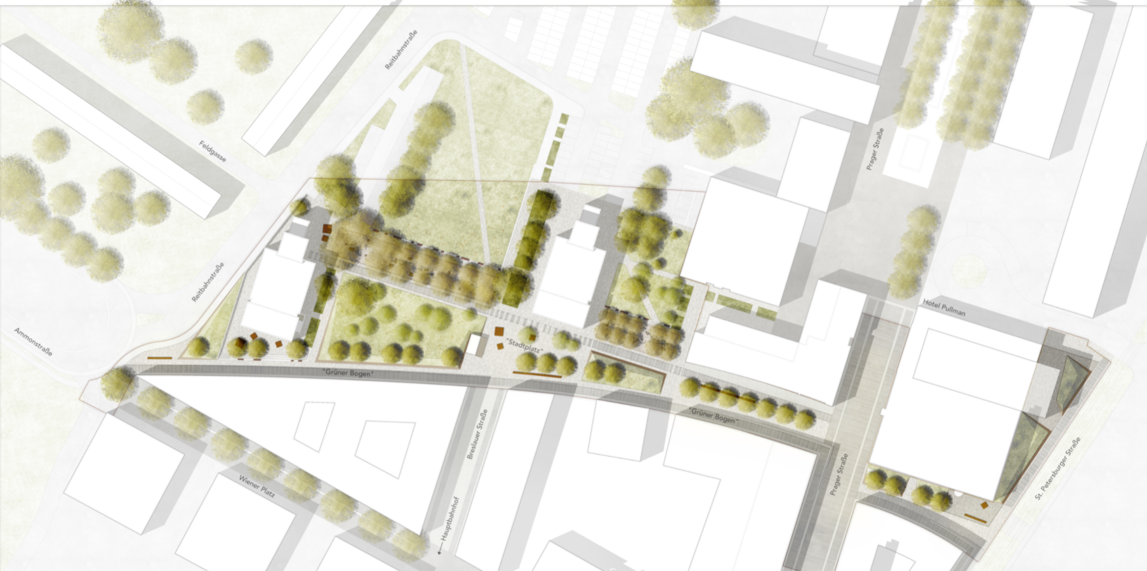
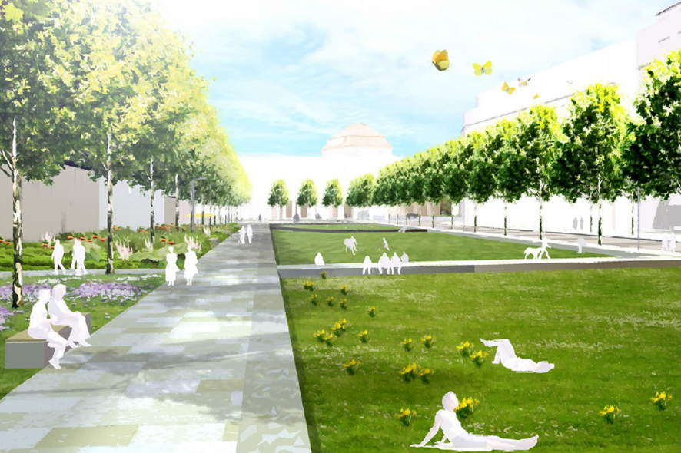

Klimaresilienz – Umsetzung (Beispiele)
Herausforderungen
Promenadenring
Freiraumkonzept „Grüner Bogen“
© UKL Landschaftsarchitekten
weitere Qualifizierung des Entwurfs
Umsetzung nach Inbetriebnahme Fernbusbahnhof (frühestens 2025)
© Plancontext Berlin Landschaftsarchitektur

Slide 12
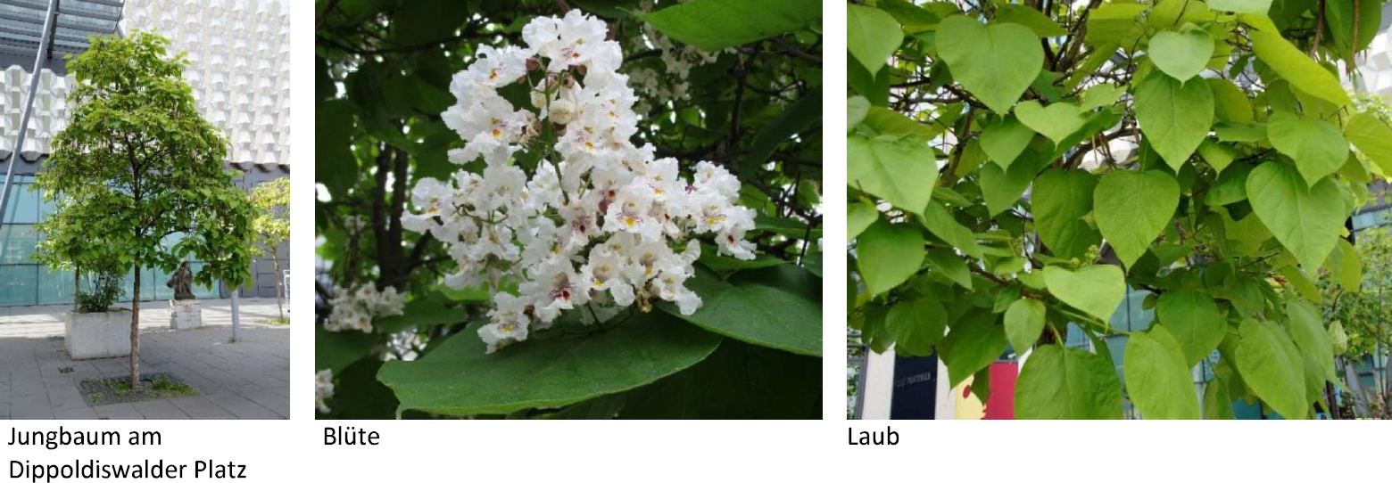
Klimaresilienz – Umsetzung (Beispiele)
Herausforderungen
Pflanzung von 20 Trompetenbäumen östlich und westlich des Altmarkts ab Herbst 2022 mit Fördermitteln aus dem Sonderprogramm des Bundes zur Förderung von Maßnahmen zur Klimaanpassung in urbanen Räumen

Slide 13
Fachkonzepte und Planungsgrundlagen

Slide 14

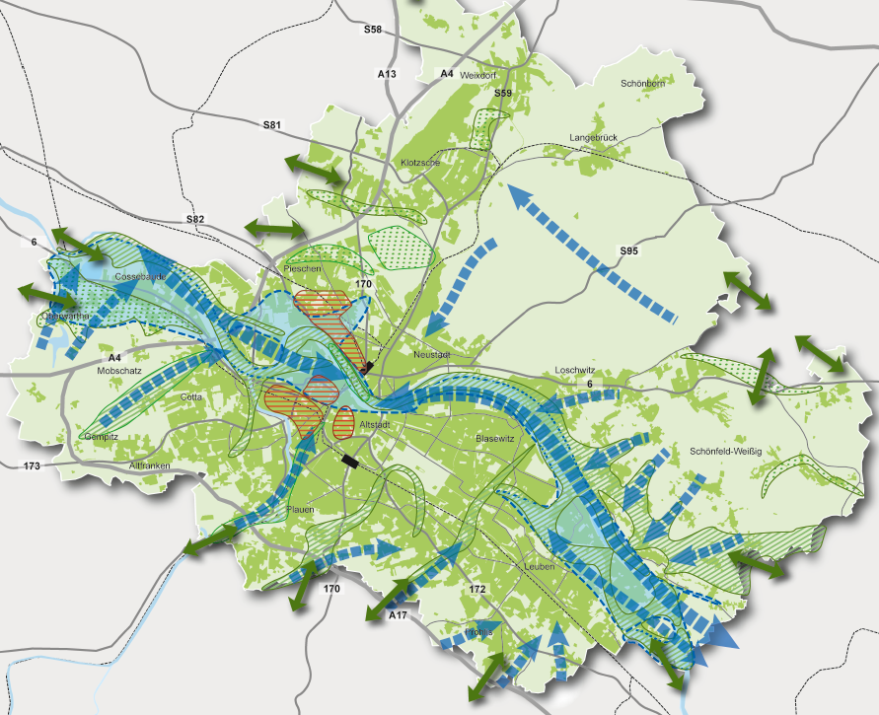
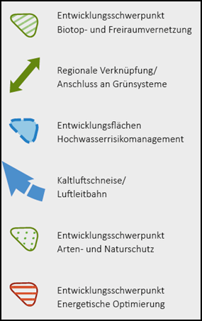
Fachkonzepte – Planungsgrundlagen
Integriertes Stadtentwicklungskonzept (INSEK)
eines der Zukunftsthemen: Ressourcenschonende Stadt
„Natürliche Grundlagen zukünftigen Handelns sichern!“
Beschluss durch den Stadtrat am 25. Februar 2016
Ziele:
Klimatisch anpassungsfähige Stadtstrukturen
Umsetzung der Energie- und Klimaschutzstrategie
Hochwasserresiliente Stadt
Multifunktionale Freiräume
Notes:
-----
Schlüsselprojekte zum Zukunftsthema Ressourcenschonende Stadt
Energetische Quartiersentwicklung
Bau Fernwärmeleitung mit Elbquerung nach Pieschen
Solarthermieanlage und großtechnischer Langzeitwärmespeicher am Dresdner Heller
Errichtung intermodaler Mobilitätspunkte (konkrete Planung zur pilothaften Umsetzung)
Erweiterung/Ausbau des vorhandenen Straßenbahnnetzes (Linie Johannstadt –Plauen, Löbtau-Südvorstadt-Strehlen)
System Geberbach/Prohliser Landgraben Dresden Reick/Dobritz ertüchtigen (Hochwasserschutz und Regenwassermanagement; Programm Zukunft Stadtgrün)
Herstellung des HQ500-Schutzes an der Weißeritz
Umsetzung der Gestaltung des Altstädter Promenadenrings
Planungen zum Südpark mit Vernetzung zu benachbarten Freiraumbereichen
Programm Zukunft Stadtgrün, Umsetzung Maßnahmenpaket im Altelbarm

Slide 15
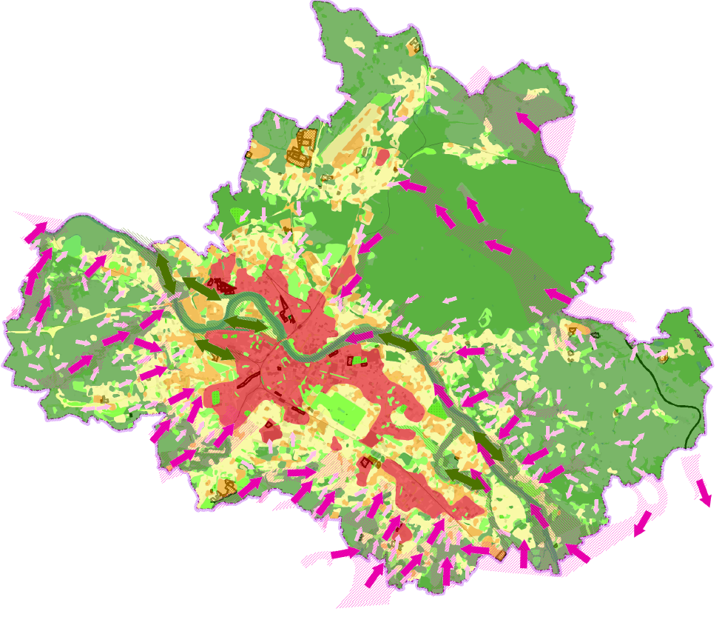
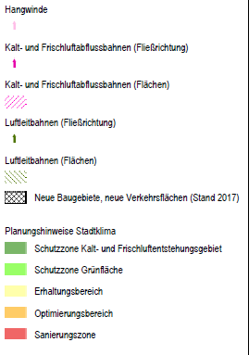
Fachkonzepte – Planungsgrundlagen
Flächennutzungsplan & Landschaftsplan
Fachleitbild Stadtklima (Planungshinweiskarte)
Beschluss LP durch den Stadtrat im Mai 2018
Beschluss FNP im Oktober 2020
Handlungsschwerpunkte:
Verbesserung der lufthygienischen und thermischen Situation
Verhinderung einer Zunahme sommerlicher Hitzebelastungen
Vorrang Niederschlagswasser-rückhalt vor Ableitung
Verzicht auf bauliche Erweiterungen in stadtklimatischen Schutz-/Sanierungszonen
Notes:
Die Planungshinweiskarte ist als Fachleitbild Stadtklima Anlage zum Landschaftsplan …
„Auf der Grundlage der Analyse des klimatischen Ist-Zustandes im Stadtgebiet (Synthetische Klimafunktionskarte) wurde die Planungshinweiskarte zum Stadtklima entwickelt. Sie enthält Planungsempfehlungen, die dem Erhalt und der Verbesserung der bioklimatischen Situation und damit der Lebensqualität im Sinne § 1 (5) BauGB in der Stadt Dresden dienen. Die Umsetzung der dort aufgeführten Maßnahmen hat positive Effekte auf die bioklimatische und lufthygienische Situation im Stadtgebiet und damit auf die menschliche Gesundheit.“

Slide 16
Dresdner Klimaschutzstrategie
Fortschreibung
des Integrierten Energie- und Klimaschutzkonzeptes
Integriertes Energie- und Klimaschutzkonzept 2013
bisherige Ziele nicht erreicht
Fortschreibung des IEK läuft
Ziel: Klimaneutralität deutlich vor 2050
neben Treibhausgasemissions- und Energiebilanzierungen Aufnahme von weiteren Nachhaltigkeitskriterien in den Fokus
Notes:
Die Entwicklung der Treibhausgasemissionen (THG) bzw. der CO2-äquivalenten Emissionen in Dresden stagniert.
Die Klimaschutzziele, welche man sich im Integrierten Energie- u. Klimaschutzkonzept 2013 gegeben hatte, wurden bisher nicht erreicht
Die Fortschreibung des IEK läuft aktuell und erklärtes Ziel ist, Klimaneutralität deutlich vor 2050 zu erreichen.
-----
Hinweise:
„2013“: Integriertes Energie- u. Klimaschutzkonzept der Landeshauptstadt Dresden („Dresden auf dem Weg zur energieeffizienten Stadt“)
im November 2012 fertiggestellt, Aktualisierung im Zuge der Beratung und gemäß Beschlussfassung durch den Stadtrat am 20.06.2013
Die Klimaschutzziele (inkl. Emissionsreduktion um 41%) wurden bisher nicht erreicht
Fortschreibung des IEK begonnen
Stadratsbeschluss zur Fortschreibung der Klimaziele Januar 2020, „mit der deutlich vor 2050 zu erreichenden Klimaneutralität“
- Beschluss macht „Klimaschutz zur städtischen Aufgabe von höchster Priorität für die Daseinsvorsorge“

Slide 17
Umgang mit Ressourcen
im kommunalen Bauwesen

Slide 18


Ressource Fläche
Dachbegrünung, Fassadenbegrünung
BMU & difu –
Ausgezeichnetes Praxisbeispiel
Richtlinie „Dresden baut grün“
legt fest, dass für alle kommunalen Hochbauvorhaben – Neubau, Umbau und Erweiterung – Maßnahmen zur Begrünung vorzusehen sind
Beschluss durch den Stadtrat am 10. Dezember 2019
Parkpalais Striesen, Begrünung einer Tiefgarage,
Foto: Landschaftsarchitekten Blaurock
Grundschule Kaitzbach nach Entsiegelungsprogramm, Foto: Umweltamt
Arbeitsgericht Dresden, Foto: Umweltamt
Notes:
Die 2019 beschlossene Richtlinie „Dresden baut Grün“ ist eine Selbstverpflichtung der Stadt für ihre eigenen Hochbauprojekte
sie besagt, dass bei allen kommunalen Hochbauvorhaben – also Neubau, Umbau und Erweiterungen – Fassaden- oder Dachbegrünung am Gebäude vorzusehen ist
Ausgezeichnet wurde sie 2020 als „Praxisbeispiel Klimaaktive Kommune 2020“ im Wettbewerb des Bundesministeriums für Umwelt, Naturschutz und nukleare Sicherheit und des Deutschen Instituts für Urbanistik (Difu) in der Kategorie „Klimaanpassung in der Kommune“

Slide 19
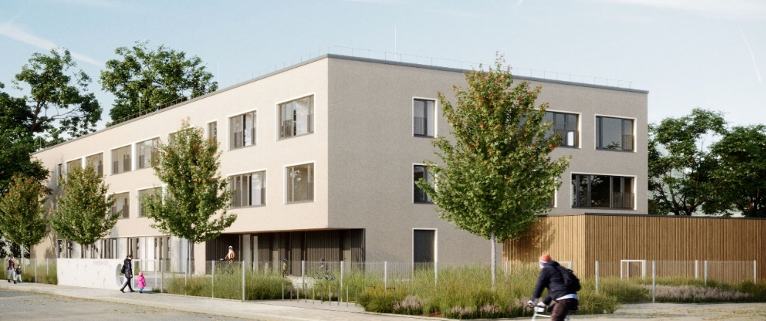
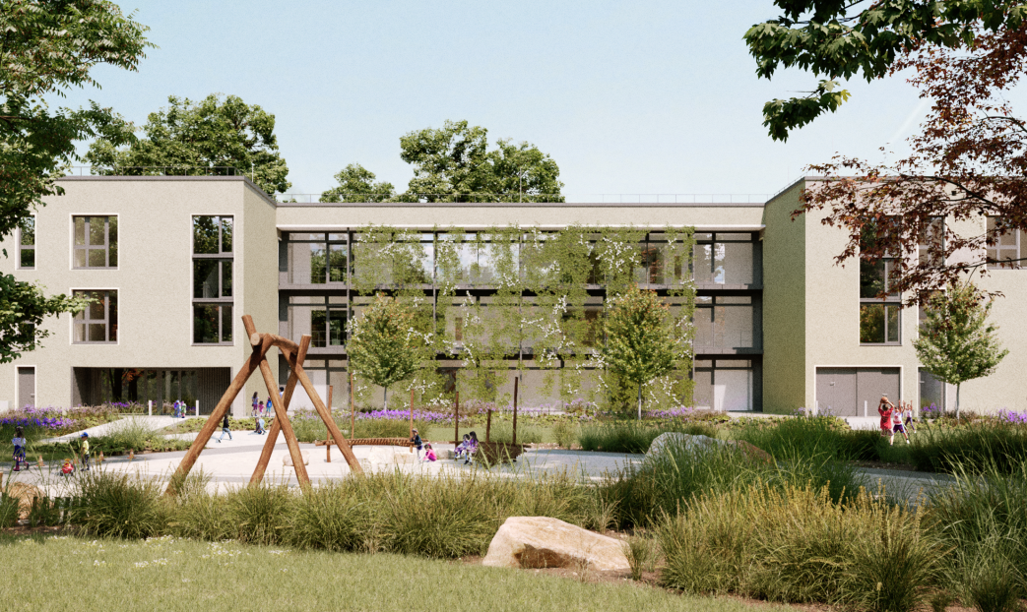
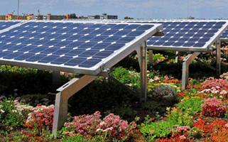
Ressource Fläche, Ressource Energie
Ersatzneubau, Nutzung Solarenergie auf Gründach
Kita „Pieschener Kinderinsel“, Riesaer Straße 9/11
Maßnahmen:
Ersatzneubau von DDR-Typenbauten
für 291 Kinder
Bauzeit: von 2020 bis 2022
Gesamtbaukosten: ca. 12,3 Mio. EUR
Errichtung einer Photovoltaikanlage auf Gründach
  Sedum unter PV-Anlage
  Steinrosenflur auf sonstigen Flächen
  Leistung 40 kWp
  Einsparung CO₂: 19t/a
© AWB Architekten BDA, Dresden
© AWB Architekten BDA, Dresden
© ZinCo GmbH
© ZinCo GmbH
Notes:
Zusatzinformation zur Kita (kleines Bild links): großflächige Fassadenbegrünung mit ca. 300 qm über fast 12m Höhe = Prototyp in einer Kita
Weitere Inbetriebnahmen von Solar auf Gründach ab 2022 :
Gymnasium Klotzsche, K.-Marx-Str.
Leistung: 64,8 kWp, Einsparung an CO₂: 25 t/a
Sporthalle 113. GS, G.-Nerlich-Str.
Leistung: 20 kWp, Einsparung an CO₂: 9 t/a
151.OS, Königsbrücker Str. 115 (Gründach auf Sporthalle)
Leistung: 45 kWp, Einsparung an CO₂: 20 t/a
Inbetriebnahme 2023:
Gymnasium Plauen, Sporthalle
Leistung: 41 kWp, Einsparung an CO₂: 17 t/a
zusätzlich …m² begrünte Fassadenflächen

Slide 20
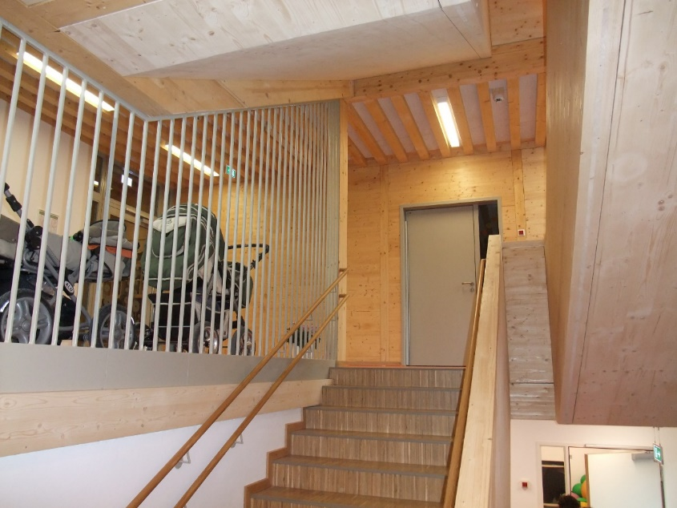
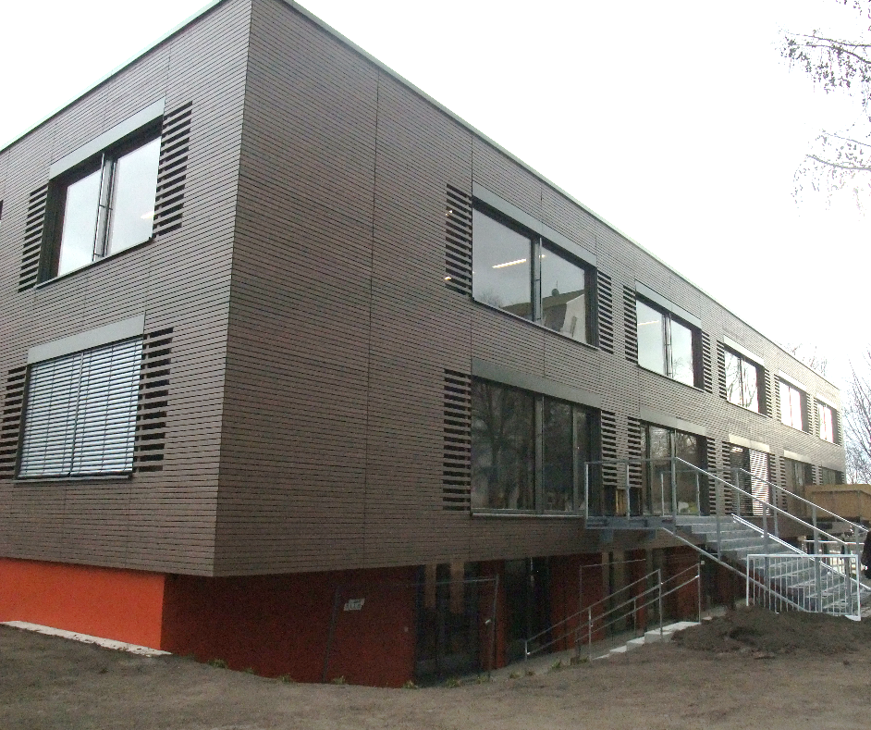
Ressource Fläche, Ressource Material
Verwendung nachhaltiger Baustoffe -> Holzbauweise
Maßnahmen:
Ersatzneubau für DDR-Typenbau
Gesamtbaukosten:
ca. 3,24 Mio. EUR
Kita „BuntStifte“, Schnorrstraße 50
Verwendung nachwachsender Rohstoffe in der Konstruktion und bei Oberflächen
© Amt für Hochbau und Immobilienverwaltung
Notes:
Neubau einer Kindertagesstätte in Holzsystembauweise mit 60 Krippen- und 90 Kindergartenplätzen auf ca. 1550 qm.
Das dreigeschossige Gebäude wurde in Holzsystembauweise als massiver Bau mit Vollholzwänden ausgeführt.
Die Gartenfassade, welche durch die großzügigen, regelmäßigen Fensteröffnungen gegliedert wird, ist mit vorgefertigten Lamellenholztafeln aus Lärchenholz bekleidet.

Slide 21
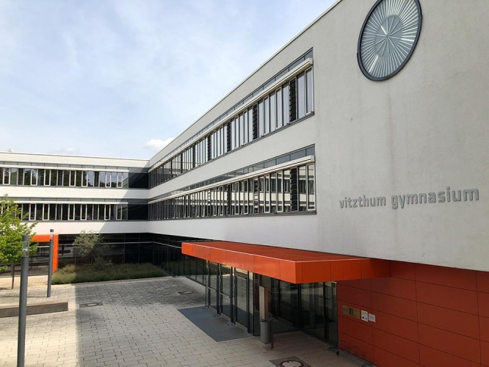
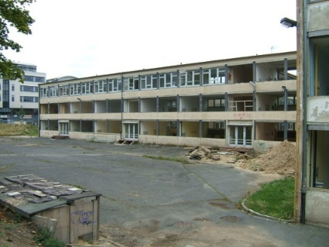
Ressource Fläche, Ressource Material
Materialkreislauf
Vitzthum-Gymnasium, Paradiesstraße 35
Maßnahmen:
Ersatzneubau für zwei DDR-Typenbauten (1973)
Gesamtbaukosten:
ca. 18,9 Mio. EUR
Abbruch des Typenbaus
Recycling am Standort und Einbau als Gründungspolster
© Amt für Hochbau und Immobilienverwaltung
Notes:
Der Neubau des Vitzthumgymnasiums ist ein sehr gutes Beispiel für die Anwendung der Prinzipien der Kreislaufwirtschaft.
Die mineralischen Abfälle aus dem Abbruch der beiden DDR- Typenbauten wurden vor Ort zu Gründungsmaterial gebrochen und verwertet.

Slide 22
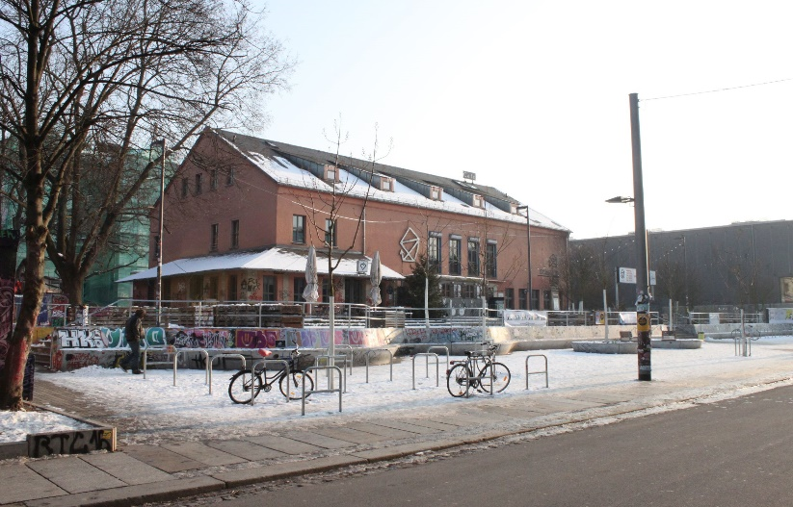
Nachhaltiges Gebäudemanagement
Nutzung moderner IT-Technologien für effizientes und kostensparendes Bauen und Betreiben von Gebäuden
Umsetzung eines Pilotprojekts mit „Building Information Modeling“ (BIM), auf deutsch „Bauwerksdatenmodellierung“:
lückenlose Datenverarbeitung bei Planung, Bauausführung, Verwaltung und Instandhaltung von Gebäuden
ermöglicht kostensparendes Bauen/ Bauabläufe
Bietet Informationsgrundlage für Bewirtschaftung und Instandsetzung über gesamten Immobilienkreislauf
Kulturhaus „Scheune“, Alaunstr. 40
Notes:
BIM ist ein auf einem 3D-Computermodell basierender Prozess, der Planern, bauausführenden Firmen und Bauherren alle notwendigen Informationen und Werkzeuge liefert

Slide 23

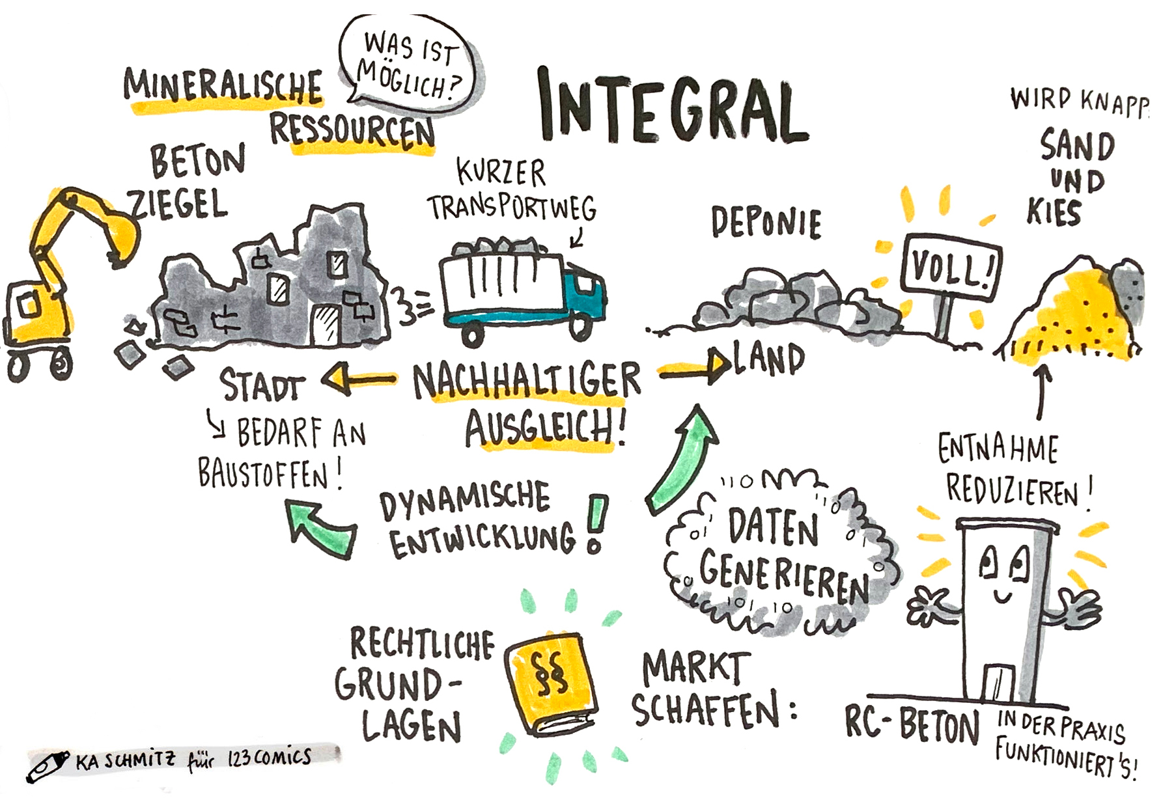

Ressource Material
„Graue Energie“ – Pilotprojekt INTEGRAL
Integral = Integriertes Konzept für mineralische Abfälle und Landmanagement
Amt für Hochbau und Immobilienverwaltung ist Praxispartner der TU Dresden
Integral stärkt Stadt-Land-Beziehungen durch die Entwicklung einer nachhaltigen Kreislaufwirtschaft für mineralische Bauabfallfraktionen
© Amt für Hochbau und Immobilienverwaltung
Notes:
Graue Energie:
Als graue Energie wird die Primärenergie bezeichnet, die notwendig ist, um ein Gebäude zu errichten. Graue Energie umfasst Energie zum Gewinnen von Materialien, zum Herstellen und Verarbeiten von Bauteilen, zum Transport von Menschen, Maschinen, Bauteilen und Materialien zur Baustelle, zum Einbau von Bauteilen im Gebäude sowie zur Entsorgung. Durch die Verwendung heimischer Materialien und durch ressourcenschonendes Bauen lässt sich die im Gebäude verbaute graue Energie minimieren.

Slide 24
Beispiel: Dresdner Begrünungssatzung

Slide 25
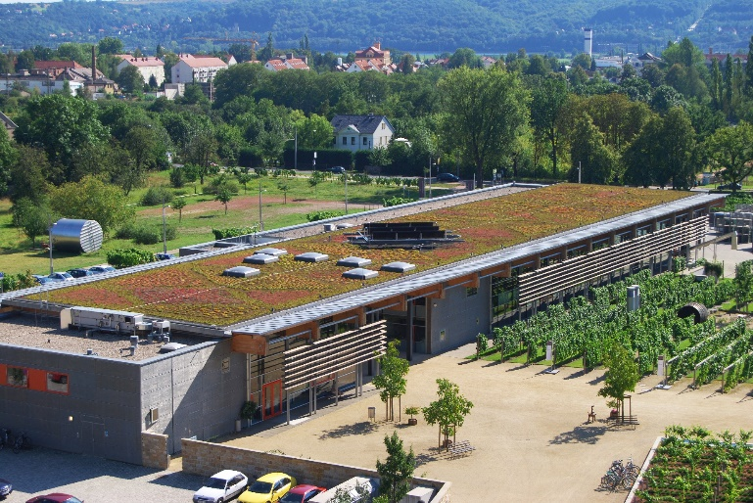
Grundsätzliche Ziele der Begrünungssatzung
Erhöhung des Grünanteils in der Stadt
Reduzierung der Versiegelung
Nutzung der Flächenpotentiale von Gebäuden
Regenwasserrückhalt und –speicherung auf dem Grundstück
⇒ Entlastung des Abwassernetzes bei Starkregenereignissen
⇒ Versorgung der Vegetation mit Wasser während Trockenperioden
⇒ Förderung der Verdunstung ⇒ positive mikroklimatische Wirkung
Erhöhung der Flächen für Arten/Biotope ⇒ Förderung Biotopverbund
Bindung von Luftschadstoffen ⇒ Verbesserung der Luftqualität
Notes:
ist der Regenwasserrückhalt auf dem Boden nicht möglich, müssen Gebäudeflächen (Dach) mit genutzt werden

Slide 26
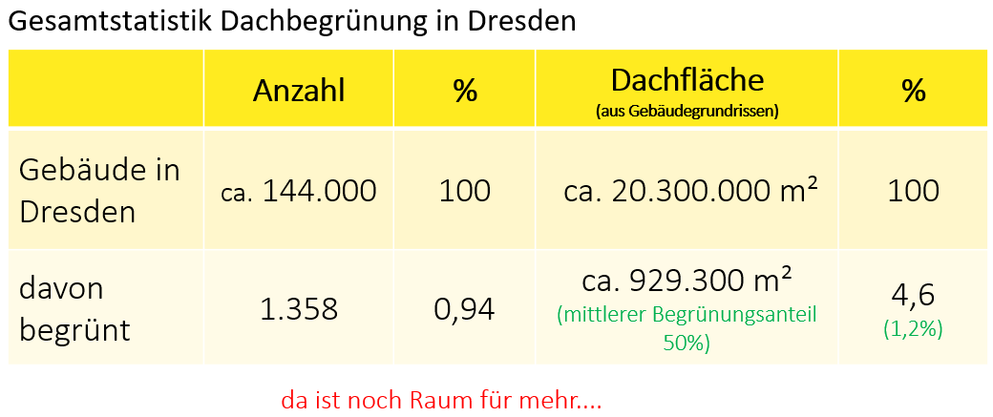

Slide 27
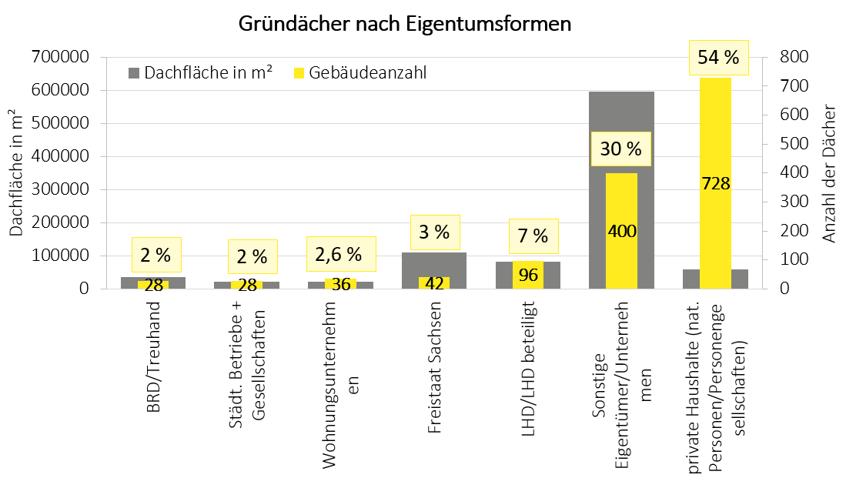
Anzahl der Dächer

Slide 28
Ziele der Satzung
Erhöhung des Anteils an:
  begrünten Dachflächen
  begrünten Fassaden und
  begrünten Freiflächen im Stadtgebiet
Förderung der Gestaltung eines grüneren Stadtraums

Slide 29
Positive Effekte gegen den Klimawandel
Verbesserung der Aufenthaltsqualität
Verbesserung des Hitze- und Gesundheitsschutzes
Verbesserung des Arbeitsschutzes
Vorsorge gegen Überflutungen und Sturzfluten

Slide 30
Vorteile für den einzelnen Vorhabenträger
Einsparung der Niederschlagswassergebühr
längere Lebensdauer eines begrünten Daches
bessere Wärmedämmung, ggf. eine deutlich verbesserte Kühlungsleistung bzw. Effizienzsteigerung bei technischen Anlagen zur klimatischen Umwälzung vor begrünten Dachflächen
mögliche Anrechnung der Dachbegrünung auf Pflanzgebote im Baugenehmigungsverfahren
Filterung von Staub und Schadstoffen aus der Luft
Reduzierung der Lärmausbreitung

Slide 31
Grundlagen und Allgemeines
Von der Satzung abweichende Regelungen in Bebauungsplänen, anderen städtebaulichen Satzungen oder Gesetzen haben Vorrang vor der Satzung.
Keine Anwendung auf Denkmäler, soweit denkmalpflegerische Belange einer Begrünung entgegenstehen
Die Satzung steht neben der Gehölzschutzsatzung, welche den Schutz bestehender Gehölze und z. B. im Falle einer Beseitigung Ersatzpflanzungen regelt. Die Begrünungssatzung regelt – unabhängig eines Eingriffs in bestehende Gehölze – eine Begrünungspflicht für die Freiflächen.

Slide 32
Freiflächenbegrünung
Satzung gilt für unbebaute Freiflächen der bebauten Grundstücke bei Neubau von Gebäuden oder einer wesentlichen Änderung der Freifläche
Pflicht zur vollständigen Begrünung oder Bepflanzung, soweit nicht die Erfordernisse einer anderen zulässigen Verwendung der Flächen entgegenstehen
Auf einem Baugrundstück muss je 100 Quadratmeter nicht überbauter Grundstücksfläche mindestens ein tiefwurzelnder Baum mit einem Stammumfang von mindestens 18 bis 20 Zentimeter (gemessen in 1 Meter Höhe) gepflanzt werden.

Slide 33
Dachbegrünung
Satzung gilt für Flachdächer und Dächer mit Dachneigung bis zu 20 Grad mit einer Dachfläche von mehr als 150 Quadratmetern
Satzung gilt nur bei Neubau von Gebäuden oder Gebäudeteilen
Pflicht besteht unabhängig von einer bauaufsichtlichen Genehmigungspflicht
Dachbegrünung ist mindestens als extensive Begrünung auszuführen

Slide 34
Dachbegrünung
durchwurzelbare Gesamtschichtdicke muss mindestens 10 Zentimeter betragen
Flächen für haustechnische Anlagen, Dachterrassen usw. sind bis zu einem Flächenanteil von insgesamt 30 Prozent der jeweiligen Flachdachfläche von der Begrünung ausgenommen
Die auch nachträgliche Nutzung von extensiven Dachbegrünungsflächen für Anlagen zur Nutzung erneuerbarer Energien, insbesondere Solaranlagen, ist zulässig.

Slide 35
Fassadenbegrünung
Die Satzung gilt für großflächige, fensterlose Fassaden und Fassadenteile, soweit ihre Fläche mindestens 25 Quadratmeter beträgt.
Die Satzung gilt beim Neubau von Gebäuden oder von Gebäudeteilen.
Die Begrünungspflicht besteht unabhängig von einer bauaufsichtlichen Genehmigungspflicht.
Begrünung mit hochwüchsigen, ausdauernden Kletterpflanzen

Slide 36
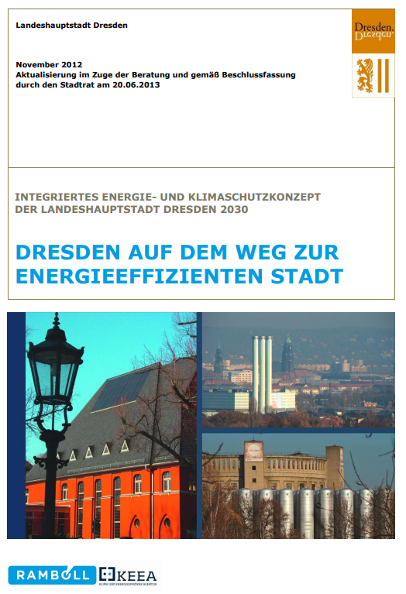
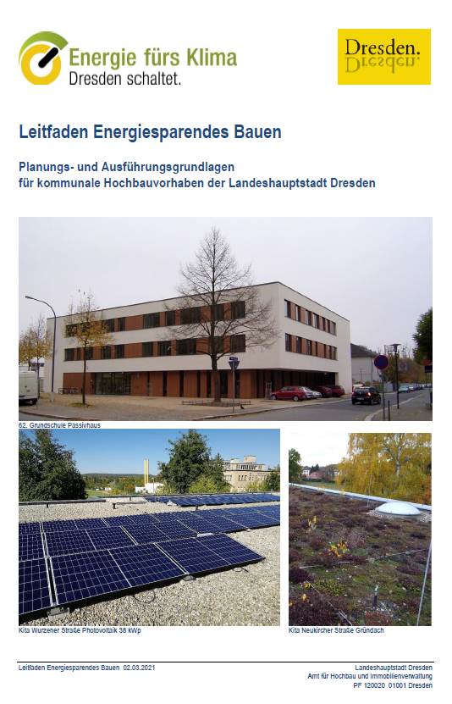
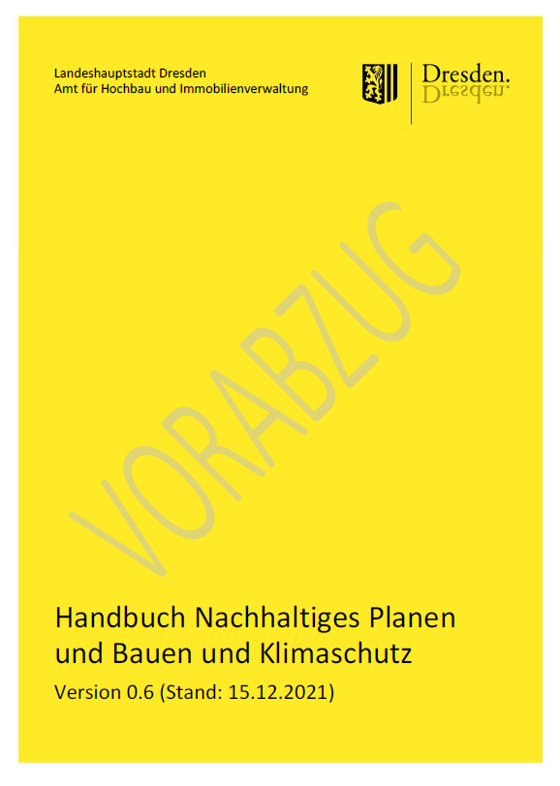
nachhaltiger Umgang mit Gebäudebestand
Ziele:
Klimaneutralität der Stadt (deutlich) vor 2050
Umsetzung der im integrierten Energie- und Klimaschutzkonzept der LHD 2013 gesetzten und fortgeschriebenen Ziele
Erweiterung der Ziele um die Aspekte der Nachhaltigkeit (Baumaterialien/graue Energie)
Energiestandard für kommunale Gebäude (Bestand/Neubau) in Vorbereitung
Leitfaden energiesparendes Bauen und Berechnungstool für Planen und Bauen ab 2022 (Bestand/Neubau)
Notes:
Hinweise
Ziel: Standards zu Klimaschutz, Nachhaltigkeit und Ressourcenschonung für Baumaßnahmen stadtweit etablieren
1. Schritt: V1013/21 „Energiestandard für kommunale Hochbauprojekte“ mit „Leitfaden energiesparendes Bauen“
Fortschreibung: Erarbeitung einer Vorlage zu

Slide 37
nachhaltiger Umgang mit Gebäudebestand
Ziel: ganzheitliches und nachhaltiges Liegenschaftskonzept zur Ertüchtigung des gesamten kommunalen Gebäudebestands
Kriterien: Bauzustand, Klimaeffizienz, Barrierefreiheit, Arbeitsschutz, Brandschutz, Radon, PVA Potential u.a.
Weg: Erfassung, Kategorisierung sowie Wichtung des gesamten kommunalen Gebäudebestands unter Nutzung und Zusammenführung vorhandener Fachdatenbanken
Umsetzung: Bestandssicherung nach ökologischen, ökonomischen und funktionalen Aspekten
Notes:
Bisher: Instandsetzungen, Ersatzneubauten oder Nachverwertung nach dringendsten v.a. funktionalen Kriterien (Arbeitsschutz, Brandschutz, Bauzustand…)
Grund: finanzielle und personelle Defizite
Ziel:
gesamtstädtische Konzeption zum nachhaltigen Umgang mit der Ressource „Gebäude“
Berücksichtigung des „Lebenszyklus der Immobilie“ als Instrument einer vorausschauenden und nachhaltigen Bestandssicherung
Ressourcenschonung durch baulich und energetisch optimierte Gebäude
dafür nötig:
ausreichende personelle und finanzielle Ressourcen (externe Unterstützung für Konzepterstellung)
zeitlicher Vorlauf und Umsetzungsstrategien (kurz-, mittel- und langfristige Projekte)
Vernetzung Fachdatenbanken und deren Fortschreibung
gesamtstädtische Direktive und politischer Wille zur Umsetzung der daraus abzuleitenden Maßnahmen

Slide 38
nachhaltiger Umgang mit Gebäudebestand
Ziel: nachhaltige und langfristige Reduzierung des CO₂-Ausstosses
Senkung des spezifischen Energieverbrauchs durch Hebung der Einsparpotentiale
mittel- und langfristige Sanierungen des Gebäudebestandes
Standards bei Neubauvorhaben
OBJEKTE
Endenergieverbrauch Wärme:
IST- Wert: Mittelwert Endenergie Wärme Bestand 83 kWh/m²a
ZIEL- Wert: Endenergie Wärme Sanierung 45 kWh/m²a
ZIEL- Wert: Endenergie Wärme Neubau 25 kWh/m²a
Notes:
Definition:
Primärenergiebedarf:
Energiemenge, die durch das Gebäude und deren Nutzung sowie durch vorgelagerte Prozesse zur Energiegewinnung aufgebracht werden muss, um die im Gebäude benötigte Energie bereitzustellen
Endenergiebedarf:
Menge an Energie, die nötig ist, um die gewünschte Raumtemperatur sowie das benötigte Warmwasser zu erzeugen; Endenergie wird an der "Schnittstelle" Gebäudehülle übergeben und stellt somit die Energiemenge dar, die dem Verbraucher geliefert und ihm abgerechnet wird
Methode:
1. Erfassung Verbrauchswerte (Endenergie) zur Erfassung des bauklimatischen IST Zustands der Gebäudesubstanz (Gebäudedaten von 656 Objekten ausgewertet)
2. Auswertung objektspezifischer Verbrauchswerte
3. Herleitung spezifischer Zielwerte für Primärenergiebedarf anhand der Auswertungsdaten des Endenergiebedarfes der LHD Objekte
ZIEL: Investitionsstrategie „klimaneutraler Gebäudebestand“
Hinweis:
Gebäudedaten von 656 Objekten ausgewertet, anteilige Gebäudesubstanz aus Erfahrungswerten und mit perspektivischer Vorschau angesetzt

Slide 39
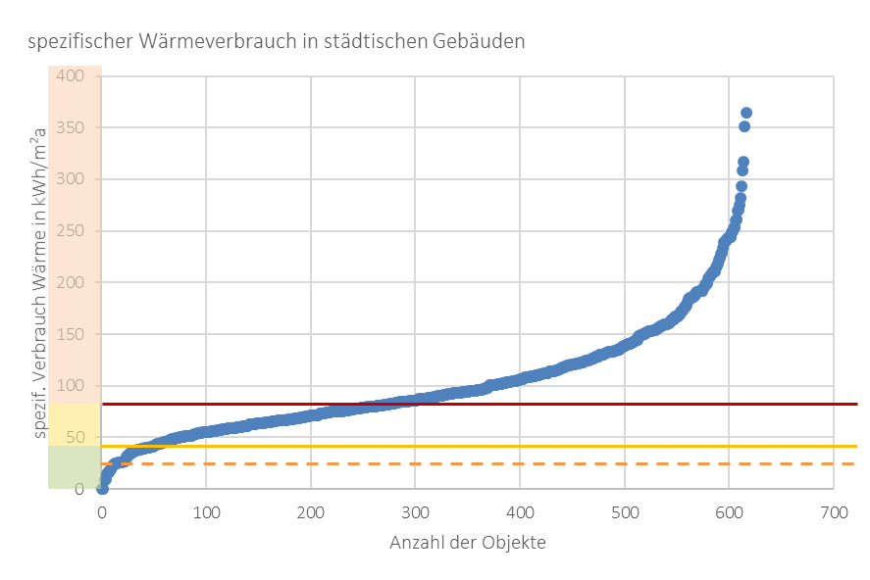
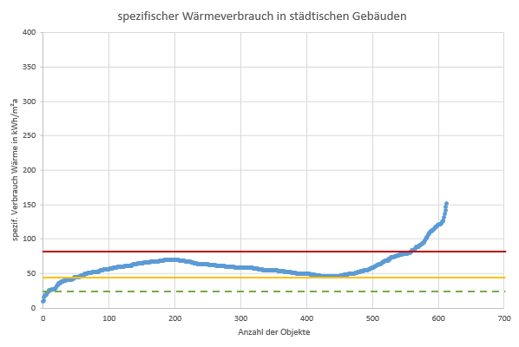
nachhaltiger Umgang mit Gebäudebestand
Identifizieren
Priorisieren
Entscheiden
Objekterfassung:
Betriebskosten
Nutzungsbelange
Bauzustand
Maßnahmen:
Art und Umfang
Kosten und Termine
Auswirkungen
Gesamtstrategie:
Investitionen für
klimaneutralen
Gebäudebestand
220 Gebäude
Reduzierung des Anteils
energetisch kritischer Gebäude
Notes:
Zielsetzung
auf Basis der 650 erfassten Objekte ca. 213 dringende Maßnahmen, die über das Projekt „klimaneutraler Gebäudebestand“ erfasst, priorisiert und zur Umsetzung entschieden werden
(Umsetzungsrate muss dann mind. 20 Objekte jährlich betragen, um in 10 Jahren in den Zielbereich zu kommen…)

Slide 40
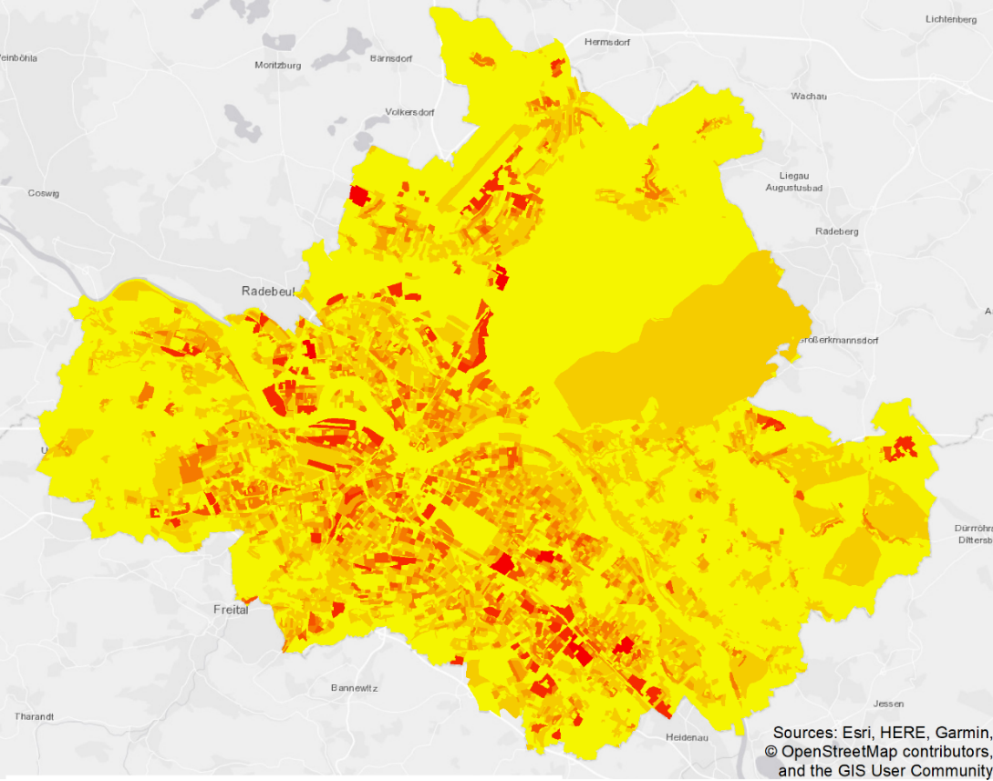


Photovoltaik-Offensive
Potenzialanalyse
maximal bis zu 1.900 GWh/a Ertrag an allen Gebäuden
davon ca. 80 % auf Dächer und 20 % an Fassaden
Stromverbrauch DD ca. 2.600 GWh/a, aber zeitlicher Missmatch!
größtes Potenzial auf Wohngebäuden

Slide 41
Photovoltaik-Offensive
Strategien
Prüfung kommunaler Gebäude
Prüfung von Parkplatzüberdachungen (privat und LH Dresden)
gezielte Ansprache von Eigentümern mit PV-Potenzialen
… große Wohnungsunternehmen, Gewerbeunternehmen
Kooperation mit umliegenden Kommunen

Slide 42
Photovoltaik-Offensive
Strompreis-
entwicklung?
Strom aus PV-Anlagen wird sehr wahrscheinlich günstiger sein als die mittelfristig zu erwartenden Strompreise
Notes:
Strompreise in Vergangenheit, Gegenwart und Zukunft
Vergleich der Stromgestehungskosten aus PVA mit Kosten Strombezug aus dem Netz
Fazit: egal, wie sich die Strombezugspreise ändern, Strom aus PV-Anlagen ist / bleibt günstiger (egal durch wen errichtet)

Slide 43
Photovoltaik-Offensive
Stromverbrauch versus PV-Potenziale
*… mind. 800 kWh/m²a solare Einstrahlung

Slide 44
Pilotprojekt Klimaneutraler Stadtteil

Slide 45
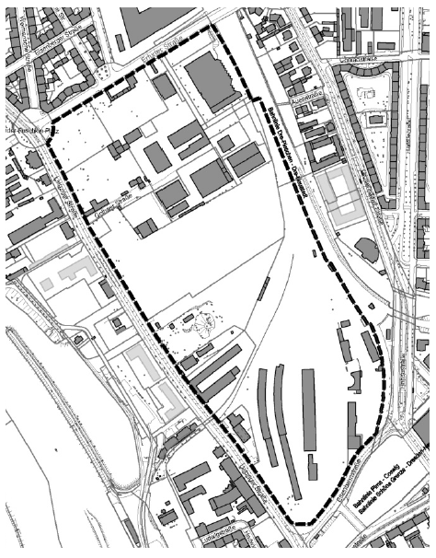
Neubauquartier Alter Leipziger Bahnhof
Konzept der
Kooperativen Quartiersentwicklung
27 ha großes Gebiet
innenstadtnahe Lage
Brachfläche mit historischem Erbe
und Zwischennutzungen
Gebiet bietet sehr große Potenziale für ein Pilotprojekt der zukunftsfähigen, nachhaltigen Stadtentwicklung
Notes:
Hinweise
Potenziale für Pilotprojekt bestehen in vielfacher Hinsicht:
… städtebaulich
… Nutzungsmischung
… Durchgrünung
… Mobilität
… Energieeffizienz und Ressourceneinsparung

Slide 46
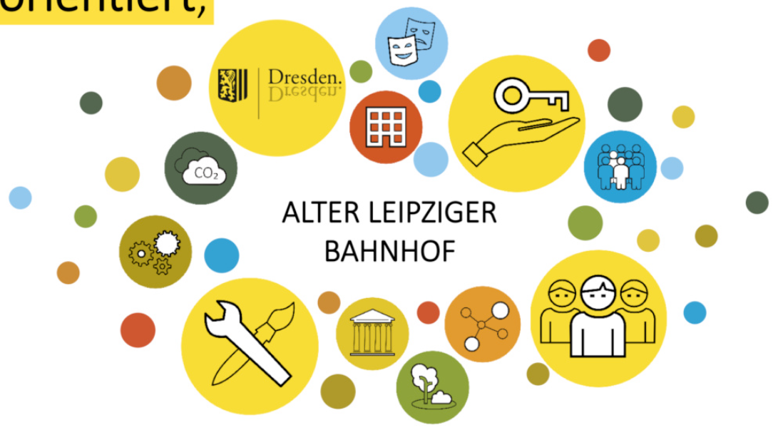
Neubauquartier Alter Leipziger Bahnhof
Konzept der Kooperativen Quartiersentwicklung
gemeinwohlorientiert,
kooperativ entwickeln
Ziel ist ein dialogorientierter Beteiligungsprozess bestehend aus …
Konzept und Prozessplanung mit öffentlicher Auftaktveranstaltung
Erarbeitung der Aufgabenstellung unter Beteiligung
einer repräsentativen Begleitgruppe inkl. öffentlicher Veranstaltung
Planungswerkstatt in Planungsteams mit Beteiligung
der Öffentlichkeit
Jurysitzung zur Auswahl der Siegerentwürfe und Präsentation in einer öffentlichen Abschlussveranstaltung
städtebaul. Rahmenplan
Bebauungspläne
Notes:
Hinweise
Prozess basiert auf einem Masterplan – in dem erste strukturelle Ideen entwickelt wurden
weiterer Prozess – der auf der Folie dargestellt wird – soll unter breiter Beteiligung der Öffentlichkeit erfolgen
die Ergebnisse sind dann die Grundlage für einen städtebaulichen Rahmenplan, der wiederum in förmliche Bebauungspläne präzisiert und umgesetzt wird

Slide 47
Aufgaben der Begleitgruppe
8
Vertreter/-innen Stadtrat
Mitwirkung bei der Erarbeitung der Zielvorstellungen
Empfehlungen für die Aufgabenstellung an die Ausloberin
Landeshauptstadt Dresden
Mitwirkung an den Werkstatttagen
Entsendung von Vertreterinnen und Vertretern in die Jury
8
Vertreter/-innen Stadtrat
12
Eigentümer/-innen
12
Eigentümer/-innen
4
Stadtbezirks-beirät/-innen
48
Mitglieder
4
Stadtbezirks-beirät/-innen
48
Mitglieder
6
Interessen-vertreter/-innen
6
Interessen-vertreter/-innen
12
Vertreter/-innen Stadtverwaltung
12
Vertreter/-innen Stadtverwaltung
6
Bürger/-innen
6
Bürger/-innen
© StadtLabor

Slide 48
Grundwerte für die zukunftsorientierte Quartiersentwicklung
Urbanität durch Dichte, Kleinteiligkeit, Nutzungsvielfalt
Stadträumliche Qualität
Klimaneutrale und umweltgerechte Stadtentwicklung
Fähigkeit zur Anpassung (Resilienz)
geringer/rationeller Rohstoff- und Energieverbrauch (Suffizienz/Effizienz)
Verwendung wiederverwertbarer Ressourcen (Konsistenz)
partnerschaftliche Zusammenarbeit und gemeinsame Gestaltung
(Co-Produktion)
Gemeinwohlorientierte Stadtentwicklung

Slide 49

Nutzungen aktuell
Garagen, private Nutzer
Abschleppdienst D&S und Autoklinik
Club Puschkin
KFZ Sachverständigenbüro
Fadi Autohandel
KFZ Werkstatt und Handel
Nar grill gourmet
Kleinvieh Dresden
Wohnen, ehemaliger Zollhof
ESSO Tankstelle
Carl & Carla Autovermietung
Bastra Spedition
An- und Verkauf Gebrauchtwagenhandel
Heinzelmännchen Service
MEGA Fachfleischerei- und Metzgerei
Antik- und Gebrauchtwarenhandel
Getränkeland
My House
Autoklimazentrum Dresden
Alter Schlachthof
inoffizielle Aneignungen
Kunstgilde Hanse 3
Wagenplatz
Winkler & Gräbner Farbenfachgeschäft
Blaue Fabrik Kulturzentrum
aSpect Systems, Hersteller elektr. Geräte
Hertz Autovermietung (Parkfläche)
Grill und Imbiss
Gewerbe
Veranstaltungsgewerbe/Kultur
Privat/Wohnen
Gastronomie
© Amt für Stadtplanung und Mobilität,
Amt für Geodaten und Kataster

Slide 50
Neubauquartier Alter Leipziger Bahnhof
Kooperative Quartiersentwicklung Alter Leipziger Bahnhof I Dritte Arbeitssitzung der Begleitgruppe I 1. Juli 2022 I Folie 50
Ablauf des Prozesses
Ergebnis: städtebaulich-freiraumplanerisches Konzept
enthält Aussagen zu z.B. städtebaulichen/
freiraum-planerischen Strukturen, Flächenverteilung, Dichte, Höhe, Abstände, Nutzungen, Gebietscharakter
parallele Prozesse und Konzepte
(z.B. INSEK, Einzelhandelskonzept, Fachplan Kita, Standortdiskussion Jüdisches Museum)
A
B
Juli 2022
C
Konzept und Vorbereitung
Erarbeitung
Aufgabenstellung
Werkstatt-
verfahren
Siegerentwurf
Begleitgruppe und
Kinder-/Jugendbeteiligung
Begleitgruppe
Öffentliche
Auftaktveranstaltung
Öffentliche
Zwischenveranstaltung
Gläserne
Werkstatt
Öffentliche
Abschlussveranstaltung

Slide 51
Neubauquartier Alter Leipziger Bahnhof
Kooperative Quartiersentwicklung Alter Leipziger Bahnhof I Dritte Arbeitssitzung der Begleitgruppe I 1. Juli 2022 I Folie 51
D
E
F
G
Siegerentwurf
Doku-
mentation
Präzisierung
Planungssicherung
Realisierung
Präzisierung der Entwürfe zu einem städtebaulichen Rahmenplan,
ggf. Detailplanungen
Instrumente:
Bebauungspläne inkl. Kooperativem Baulandmodell und städtebaulichen Verträgen
Bodenordnung inkl. Erwerb von Flächen überörtlicher Bedeutung (Gemeinbedarf an Gebäuden und Parkflächen)
ggf. Flächenerwerb zugunsten WID in Abhängigkeit von Beschlüssen, Konzeptausschreibungen etc.
Mobilitätskonzept/Erschließungsplanung
Energie- und Klimaschutzkonzept
Wettbewerbe
Architektur + Freiraum
Mitwirkung: Stadtpolitik, Eigentümer/-innen, Bürger/-innen, Fachämter

Slide 52
Baukultur und klimagerechtes Bauen

Slide 53


Baukultur

Slide 54

Gestaltungsleitlinie für Architektur und Stadtraum
Gestaltungsleitlinie
enthält
Baukulturelle Grundsätze
Stadträumliche Prinzipien
Städtebauliche Prinzipien
Gebäudebezogene Prinzipien
Stadtstrukturtypen Dresdens
Notes:
Baukulturelle Grundsätze
städtisch, durchgrünt, lokale Typik, identitätsstiftendes Bauen, mit sichtbarerer Geschichte, nachhaltig – schön
neun Thesen zur baukulturellen Entwicklung Dresden (u.a. historische Spuren als Fundament für Neues, Gemischte Stadt für das tägliche Leben und Arbeiten, Neue Gebäude und Stadträume geben Identität, Atmosphären in menschlichem Maßstab)
Stadträumliche Prinzipien – u.a.
großmaßstäblicher Blick auf Stadt und Freiraum mittels Stadtbausteinen (Block, Platz, Straße, Grünanlage …)
Städtebauliche Prinzipien – u.a.
Städtebau als Instrument der Raumbildung (z.B. Straßenzüge, Platzumbauung)
integrative Gebäudekonzepte (z.B. Nutzungsmischungen)
Klima-Resilienz und Energie-Effizienz im Stadtraum
Straßenraumgestaltungen
Gestaltung von Blockinnenräumen
Materialienwahl
Gebäudebezogene Prinzipien - u.a.
Fassadengestaltung
wahrnehmbare Sockelgeschosse
Prinzip des Durchwohnens (Fenster zur Vor- und Rückseite)
zurückhaltende Werbung
Fassadenbegrünung
Stadtstrukturtypen Dresden – als Beispiel für lokale Bauformen, in die neue Bauten einzufügen sind

Slide 55
Die Gestaltungsleitlinie für Architektur und Stadtraum in Dresden
Baukultur
hohes Interesse von Stadtrat und Bürgerschaft an Baukultur
vom Stadtrat 2019 beauftragt und vom Amt für Stadtplan-ung und Mobilität 2021 erarbeitet; noch nicht beschlossen
Inhalt: Leitplanken und Grundlagen der Stadtgestaltung
Ziel: Förderung der Bauqualität auch in Details bei der Herstellung neuer Bauwerke, gewerblicher u. Wohnungsbau
Integration der Themen: Wie baut man nachhaltig und klimaresilient

Slide 56
Anlassgebend in 2019 war…
Baukultur
Kritik der Öffentlichkeit an Gestaltung der Stadt/ Häuser in Dresden
Erwartung der Bürger an die Verwaltung, sich gestaltungskompetent zu verhalten!
Konkreter: Erwartung an das Amt für Stadtplanung und Mobilität bestimmte Bauformen zu verbieten! Insbesondere in 34 BauGB- Fällen und wenn nicht, dann spätestens über Bebauungsplanverfahren.
Beispiele, die öffentlich die Debatte erregten…

Slide 57
Die Gestaltungskommission Dresden
Baukultur
Unterstützung durch die berufene Gestaltungskommission Dresden seit 2016
Die Gestaltungskommission soll …Baukultur im Prozess des Planens und Bauens und Baukunst befördern.
Die Gestaltungskommission Dresden unterstützt als unabhän-giges Sachverständigengremium durch fachlich kompetente Empfehlungen den Oberbürgermeister, die Verwaltung, Bauwillige sowie Planerinnen und Planer bei der Gestaltung und Einschätzung von städtebaulich-architektonisch bedeut-samen, stadtbildprägenden Vorhaben.

Slide 58
Die Gestaltungskommission Dresden
Baukultur
Einberufung der Gestaltungskommission auf Grundlage eines Stadtratsantrags im Jahr 2016
fünf externe stimmberechtigte Mitglieder
beratende Mitglieder (Baubürgermeister + Mitglieder aus den Fraktionen des Stadtrats)
tagt 5 mal jährlich öffentlich
Vorschlagsrecht für Projekte kommen aus der Verwaltung, eigene städtische Vorhaben werden auch beraten
Notes:
2021 Wahl der neuen Vorsitzenden und der Stellvertretung für vier Jahre:
Herr Prof. Jürg Sulzer (Architekt)
Frau Prof. Ulrike Böhm (Landschaftsarchitektin)
Herr Kilian Kresing (Architekt)
Herr Prof. Wolfgang Lorch (Architekt)
Frau Jórunn Ragnasdóttir (Architektin)

Slide 59
Umgang mit Ressourcen
im Bereich Mobilität

Slide 60










Mobilitätsstrategie – Bausteine für einen intermodalen, stadtverträglichen und klimafreundlichen Verkehr
„Mobility as a Service“
Ein leistungsstarker ÖPNV in Kombination mit einem gesunden Verkehrsmix kann eine dauerhafte Alternative zum eigenen PKW bieten
Förderung emissionsfreie Individual-Mobilität
Elektrifizierung d. Kfz-Flotte (privat und kommerziell)
Zu Fuß
Bus/Bahn/Zug
On-Demand-Verkehr & TAXI
TAXI
TAXI
private und öffentliche
Sharing-Angebote
Radfahren
Verkleinerung Verbrennerflotte
Quelle: Amt für Stadtplanung und Mobilität

Slide 61
Sharingangebote werden gut angenommen, und die Nachfrage wächst stetig
Bikesharing (MOBIbike/nextbike)
  1.000 Leihräder im System, 80.000 Ausleihen im Monat,
  23.000 verknüpfte Konten mit DVB-Abokarte
Carsharing (MOBIcar/teilAuto)
  122.000 Ausleihen/Jahr bei einer Auslastung der Fahrzeuge von 42 %
  15.000 Kunden nutzen 360 Fahrzeuge an 215 stadtweiten Stationen
  umgerechnet ersetzt dies 3.600 private PKW (~25 km Straßenlänge)
E-Scooter
  900 Fahrzeuge im System, 10.000 aktive Kunden

Slide 62

















MOBIpunkte machen Multimobilität in Dresden sichtbar und bündeln Mobilitätsservices als Marke
Partnerschaft
Grafik: DVB AG, Fotos: DVB AG
Notes:
Bündelung verschiedener Mobilitätsangebote an einer Station zum Umstieg von oder in den ÖPNV sowie individueller Nutzung
leicht zugänglich durch DVB Abokarte: Nutzung von Bike- und Carsharing durch einfaches Auflegen der Abokarte
Sichtbarkeit und Wiedererkennung: 49% der Dresdner kennen die Marke MOBI

Slide 63

Dresdner MOBIpunkte – Status Quo
Aktuell 43 MOBIpunkte voll in Betrieb
ca. ein MOBIpunkt pro Monat seit 09/2018 gebaut, zusätzlich 10 weitere in Teilbetrieb
Roadmap bis Ende 2022:
  64 MOBIpunkte in Betrieb
  170 CS-Stellplätze, davon 70 mit
  E-Laden (100% Ökostrom)
1.000 Leihräder (MOBIbike) im System, wachsende Nachfrage
Ausbauzustand MOBIpunkte in Dresden. Quelle: Amt für Stadtplanung und Mobilität

Slide 64


Start Pilotbetrieb in Pieschen, Klotzsche und
Neustadt ab 2022
Täglicher Betrieb
  4:00 Uhr – 1:00 Uhr
  In den Wochenendnächten durchgehend
Zustieg und Ausstieg erfolgt an festgelegten Haltepunkten
  An Haltestellen des Linienverkehrs sowie
  An virtuellen Haltepunkten, die in der App gekennzeichnet werden
Die Bestellung und Buchung erfolgt zum Zeitpunkt des Mobilitätsbedürfnisses per App
  Es gibt keinen Fahrplan und keine feste Linienführung
  Telefonische Bestellung und Vorausbuchung sind ebenfalls möglich
Die tatsächliche Fahrtroute wird vom Routing-Algorithmus anhand der Buchungen in Echtzeit erstellt
  Ähnliche Wege werden in einem Fahrzeug gebündelt
Klotzsche
Pieschen
Neustadt
© DVB AG

Slide 65














City-Logistik-Konzept
Mikrodepot 1
am Bahnhof Dresden Neustadt
  Ziele:
    Präferenz des Umweltverbundes
    Förderung innovativer Verkehrslösungen (E-Mobilität)
    Verbesserung der Lebensqualität in Stadtquartieren
    Erhöhung Verkehrssicherheit
    Verringerung verkehrsbedingter Belastungen
    Sicherung hochwertiger Stadt- und Umweltqualität
© Amt für Hochbau und Immobilienverwaltung
Notes:
gut: Ressourcenumverteilung
schlecht: Neuland mit hohem Überzeugungsaufwand,
City-Logistik-Konzept gefördertes Projekt 1: Planung
Analyse, Problemlagen und Potentialermittlung der Dresdner Situation
Entwicklung von Zielstellungen für die Dresdner City-Logistik
- Präferenz des Umweltverbundes
- Förderung innovativer Verkehrslösungen (E-Mobilität)
- Verbesserung der Lebensqualität in Stadtquartieren
- Erhöhung Verkehrssicherheit
- Verringerung verkehrsbedingter Belastungen
- Sicherung hochwertiger Stadt- und Umweltqualität
Entwurf einer gesamtstädtischen Logistikstrategie unter Beachtung innovativer Lösungsansätze
Entwurf von beispielhaften stadtteilbezogenen Logistiklösungen für eine umweltschonende, stadtverträgliche und wirtschaftlich darstellbare City-Logistik
Ableitung von Empfehlungen für die Umsetzung des Konzeptes
Mikrodepot 1 gefördertes Projekt 2 Umsetzung
Fördermittelantrag 31.08.2021
Zuwendungsbescheid vom 24.11.2021
Anteilsfinanzierung von 70 %
Zuwendungsbetrag: 244.312,60 EUR (für Jahr 2022)
Bewilligungszeitraum 14 Monate
Vorbereitung bauausführendes Amt
Beauftragung des Projektplaners beim Bauherren Termin: 25.03.2022
Einbeziehung der KEPe in die Detailplanung durch den Betreiber und den Projektplaner des Bauherren
hinsichtlich der arbeits- und sozialräumlichen Anforderungen der Unternehmen
Präzisierung und Aktualisierung der als Planungsgrundlage bereitgestellten Daten
Koordinierung des Arbeitsablaufes und Aufstellen des organisatorischen Konzeptes
Termin: KW 14
Bauantrag Termin: 30.05.2022
Zielstellung : Nutzungsaufnahme 2022

Slide 66
Vielen Dank für Ihre Aufmerksamkeit!

Slide 67
Ergebnisse der Wohnbauflächenbedarfsprognose 2021 und der Studie
Stadt-Umland-Wanderungen in der Stadtregion Dresden
Dienstberatung des Oberbürgermeisters
am 4. Oktober 2022
© DDPIX

Slide 68
Hintergrund
das Forschungs- und Beratungsinstitut empirica wurde 2021 mit der Aktualisierung der Wohnbedarfs- und Wohnbauflächenprognose beauftragt
Prognose baut auf vorherigen Studien auf (2012, 2016 und 2018)
neue Prognose bezieht sich auf den Zeitraum von 2021 bis 2035
als Zusatzstudie erfolgte eine qualitative Befragung in Eigenheim-Neubaugebieten

Slide 69
Datengrundlagen
Einwohner- und Haushalteprognose der LH Dresden von Mitte 2020 bis Mitte 2035
Wohnungsleerstand in der LH Dresden mit Stand Ende 2020
Wohnbauflächenpotenziale der LH Dresden mit Stand Mai 2021
Modell und Kennziffern von empirica (u. a. Eigentumsbildungsquote)

Slide 70

Einwohnerentwicklung und -prognose für Dresden
bis 2019 Phase mit deutlichen Einwohnergewinnen - aufgrund
… hoher Geburtenzahlen
… hohem Zuwanderungsplus
aus dem Ausland
Corona hat zu leichtem Rückgang der Einwohnerzahlen geführt
in der Prognose wird ein deutlich reduziertes Einwohnerwachstum erwartet – aufgrund
… Rückgang der Geburtenrate und
Geburtenzahlen
… geringere Zuwanderungen aus
dem Umland und Ostdeutschland
Notes:
bis 2019 Phase mit deutlichen Einwohnergewinnen - aufgrund
… hoher Geburtenzahlen
… hohem Zuwanderungsplus aus dem Ausland
→ von 2010 bis 2015 jährliches Plus von mind. 6.000 Einwohner
→ seit dem Rückgang bis 2019 auf Plus von 2.400
Corona hat zu leichtem Rückgang der Einwohnerzahlen geführt
→ 2020 Rückgang um -1.070; 2021 Rückgang um -940
in der Prognose wird ein deutlich reduziertes Einwohnerwachstum erwartet – aufgrund
… Rückgang der Geburtenrate und Geburtenzahlen Geburtenzahlen
… geringere Zuwanderungen aus dem Umland und Ostdeutschland
geringere Geburtenzahlen aufgrund geringer besetzte Mütter-Kohrte (= geburtenschwache Jahrgänge der 1990er Jahre)
geringe Geburtenrate (=Rückgang der TFR von 1,5 auf 1,33) als Folge von Corona
geringere Zuwanderung aus dem Umland und Ostdeutschland – ab 2020 erkennbar, dahinter könnte ein „Arbeitsmarkt-Effekt“ stecken

Slide 71

Wohnungsbau und Neubaubedarf in MFH
Wohnungsneubau in Mehrfamilienhäusern lag von 2016 bis 2020 auf einem mittleren Niveau von über 2.000 Wohnungen pro Jahr
Wohnungsneubau 2021 zurückgegangen – Folge von Verzögerungen am Bau
kurz- und mittelfristiger Wohnungsneubaubedarf in Mehrfamilienhäusern liegt unter
der aktuellen Neubautätigkeit
wenn der Wohnungsleerstand von aktuell 3,0 Prozent weiter abgebaut werden soll, ist der Neubaubedarf sogar noch weit geringer anzusetzen
Notes:
Diagramm stellt die Entwicklung der Neubautätigkeit in Mehrfamilienhäusern sowie den Wohnungsneubaubedarf dar
Datenquellen stehen unter dem Diagramm
zur erwarteten Neubautätigkeit:
aktuelle Marktentwicklungen machen es schwierig eine belastbare Prognose abzugeben
auch in Dresden gibt es Meldungen über Bauprojekte, die vorerst auf Eis gelegt wurden
insgesamt sind Bauprojekte in Vorbereitung bzw. Planung, mit denen ca. 14.000 Wohnungen geschaffen werden könnten – auf 10 Jahre verteilt, wären das 1.400 WE/Jahr
die LH Dresden sieht daher vorerst kein Bedarf für zusätzlichen Flächenausweisungen
im Mehrfamilienhausbau sollten aber vor allem folgende Segmente bedient werden
geförderte Sozialwohnungen
familienorientierte Mietwohnungen
Eigentumswohnungen als Alternative zum Eigenheim (z.B. Stadthäuser)

Slide 72

Wohnungsbau und Neubaubedarf in Eigenheimen
Wohnungsneubau in Eigenheimen geht seit 2013 stetig zurück
aktueller Neubau von Wohnungen in Eigenheimen liegt unter dem Wohnungsneubaubedarf
insgesamt verfügt die Stadt Dresden über ausreichend Wohnbauflächen für Eigenheime, kurzfristig sind aber nur wenige Flächen mobilisierbar
Wohnungsneubaubedarf in Eigenheimen geht mittelfristig zurück – Grund sind geringer besetzter Altersgruppen im Eigentumsbildungsalter von
30 bis 40 Jahren
Notes:
Diagramm stellt die Entwicklung der Neubautätigkeit von Wohnungen in Eigenheimen sowie den Wohnungsneubaubedarf dar
Datenquellen stehen unter dem Diagramm
zur erwarteten Neubautätigkeit:
Neubau in Eigenheimen wird in den nächsten fünf Jahren auf dem geringen Niveau um die 200 WE pro Jahr bleiben
es gibt nur sehr wenige Neubaugebiete
LH Dresden erarbeitet gerade mit einigen Ortschaften (d.h. Stadtrand-Stadtteilen) Ortsentwicklungskonzepte bei denen auch Angebote für weitere Wohnbaupotenziale geprüft werden
in der Stadtverwaltung noch offene Frage, welche Strategie gewählt wird – es gibt Argumente für und gegen eine stärkere Orientierung auf Eigenheimen
pro: Einwohnern in Dresden Möglichkeiten zur Eigentumsbildung bieten, dadurch Anstieg der Verkehrsbelastungen / Pendlerzahlen begrenzen
conta: hoher Flächenverbrauch für Eigenheime; die Preise im Umland werden weiterhin günstiger sein
Studie von empirica hat aber gezeigt, dass es eine relevante Gruppe von Haushalten gibt, die zwar ins Umland abgewandert sind, die bei ausreichenden Angeboten in Dresden aber auch zu einigen Kompromissen bereit gewesen wären (z.B. Doppelhaus oder Reihenhaus statt freistehendes Eigenheim, Eigentumswohnung statt Eigenheim, weniger Gartenfläche)
aber deutliche Botschaft ans Umland: die Potenziale der Eigentumsbildner gehen für ca. 10 Jahre zurück – das ist nicht nur in Dresden so, sondern auch in den Umlandgemeinden selbst
hinzu kommen könnte ein Bedeutungsgewinn des Bestandsmarktes

